Slide 1
Free Kanji Material 無料漢字教材 kanji0110-0112 新城直樹
本漢字教材は個人、法人、商用、非商用問わず無料でご利用頂けます。
ただし，一部の画像ファイルはクリエイティブ・コモンズ・ライセンスに基づいて利用していますので，例えば，ご自身で加工・編集したものを公開・配布する場合は自己責任で条件をお守りください。
書き順のGIFファイルは全て新城が作成したものです。書き順のGIFファイルを編集・加工するために編集用ファイルがほしいという方はご連絡ください（RealPaintで作成しましたので，rliファイルをお渡しします）。

Slide 2

本教材は，下記のPRQMakerの語彙リスト（1006kanji_VocabularyList.xlsx）に基づき作成しています。
http://isu.skr.u-ryukyu.ac.jp/staff/arashiro/

Slide 3

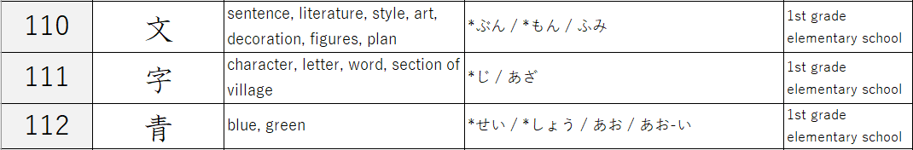

Slide 4
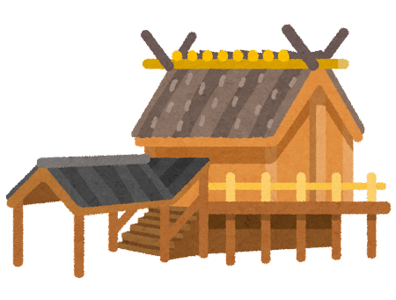
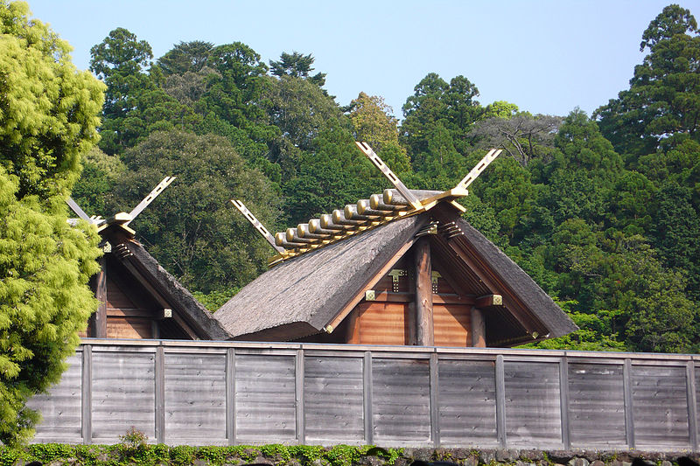


https://commons.wikimedia.org/wiki/File:Naiku_04.jpg
N yotarou, CC BY-SA 4.0, via Wikimedia Commons
crossbeams on the gable
→ crossing, mixing
Repeated pattern design
pattern
decorative line
  sentence

Slide 5



ancient roof architecture (public building)
https://commons.wikimedia.org/wiki/File:Naiku_04.jpg
N yotarou, CC BY-SA 4.0, via Wikimedia Commons
crossbeams on the gable
→ crossing, mixing
place of teaching and learning
→ school
wooden building

Slide 6







radical “house/roof”
Babies are named at home
newborn baby naming book
characters of the name
  character, letter

Slide 7



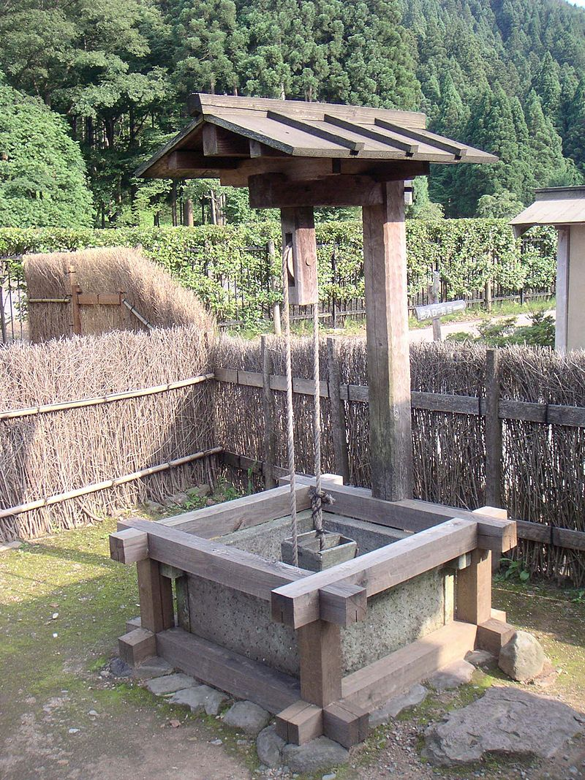


life, be living, be born → green fresh plant
Clear fresh water
→ Clear blue water
blue
water well
https://commons.wikimedia.org/wiki/File:Well_with_bucket,_Ichijodani_200507.jpg
Author: っ, CC, BY-SA

Slide 8

growing plant
→ be born, life,
be living

